Slide 1

Analisi della sopravvivenza per il cancro al colon
Alma Mater
Studiorum Università di Bologna AD
1088
A cura di Carlo cavalieri, Marco Morigi e Gaetano romano

Slide 2
Dataset
203 casi analizzati;
Dataset già privo di errori;
Variabili quantitative divise in classi, fatta eccezione per l’età;
Considerati pazienti sottoposti ad un intervento effettuato dal 2004 al 2013;
Dati disponibili sino a Marzo 2017.
Notes:
203 casi considerati, per 154 mesi (circa 13 anni).

Slide 3
Descrizione del caso di studio
Analisi descrittive del campione
Sesso ed età
Variabili oggetto di studio
Analisi non parametrica basata su metodi di stima di Kaplan-Meier
Curva della sopravvivenza totale
Curva della sopravvivenza alla prima ricaduta
Analisi tramite modelli semiparametrici di Cox
Ipotesi di rischi proporzionali
Modelli univariati
Modello multivariato
N.b.: I tratti salienti dell’analisi sono riportati nelle note per il relatore.

Slide 4
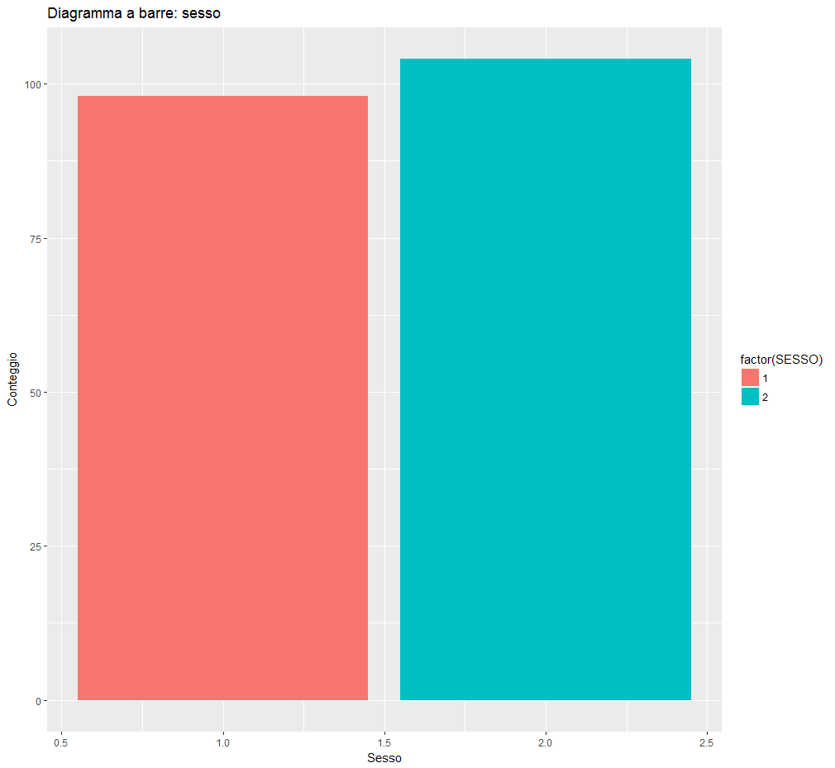
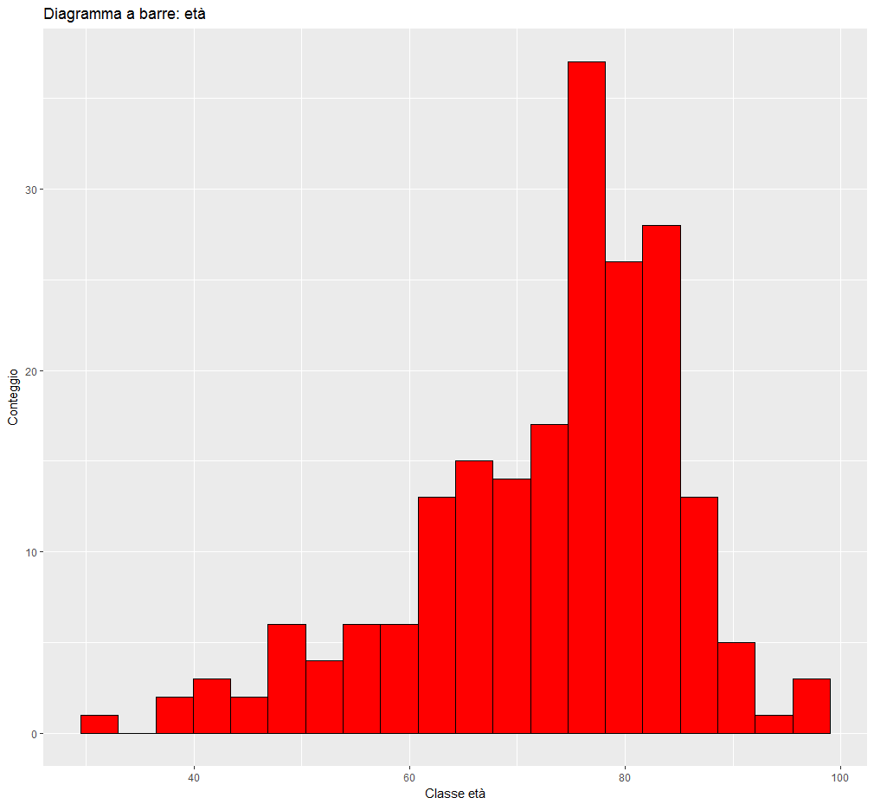
Sesso ed Età
femmine
maschi
Notes:
I sessi sono ben ripartiti. Con 1 abbiamo gli uomini, con 2 le donne.
Come vediamo dall’istogramma le età si distribuiscono tendendo alle classi più anziane.
La media delle età è di 73 anni, mentre la mediana di 76. Tramite il test di Shapiro Willks viene rifiutata l’ipotesi di normalità con intervalli di confidenza del 99%.

Slide 5
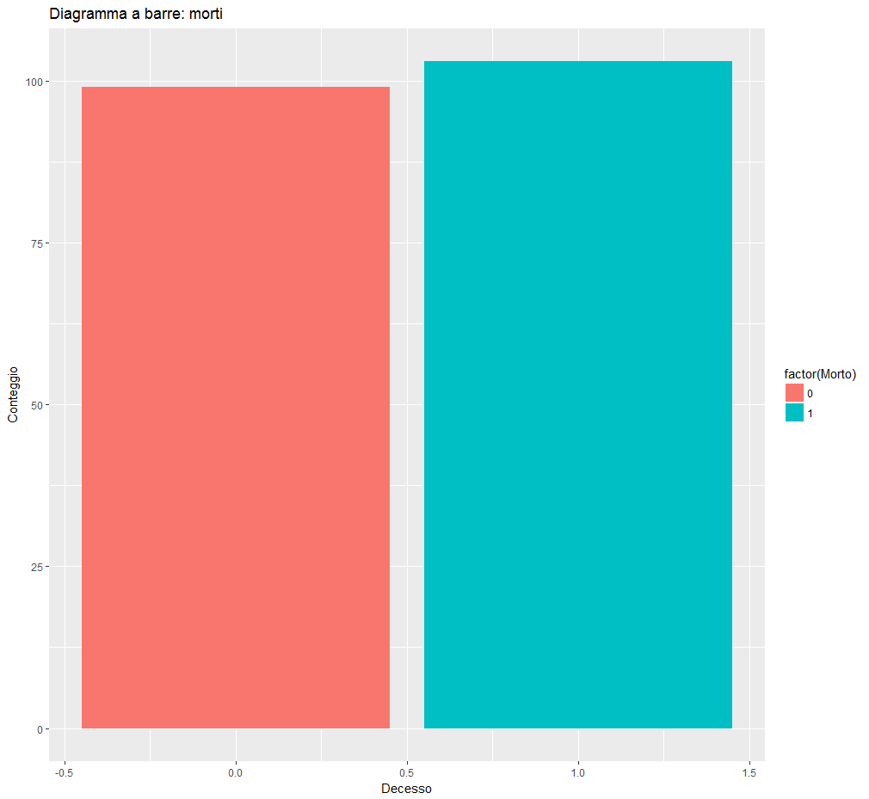
Variabile oggetto di studio: morte
Notes:
Più della metà della popolazione oggetto di studio è deceduta prima della fine dello studio.
Sono definiti come deceduti tutti coloro che presentavano una data di morte.

Slide 6
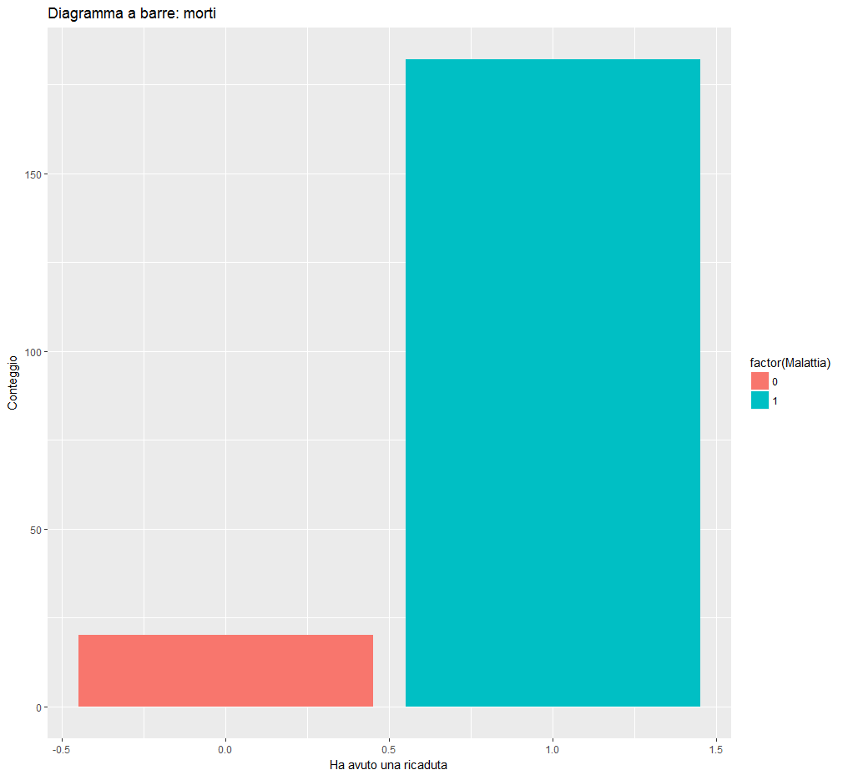
Variabile oggetto di studio: ricaduta
Abbiamo considerato tra coloro che hanno avuto una ricaduta quelli che:
Sono morti subito dopo la data della prima ricaduta;
Sono morti tempo dopo la data della prima ricaduta (almeno un mese di differenza);
Sono ancora vivi, ma hanno avuto una ricaduta.

Slide 7
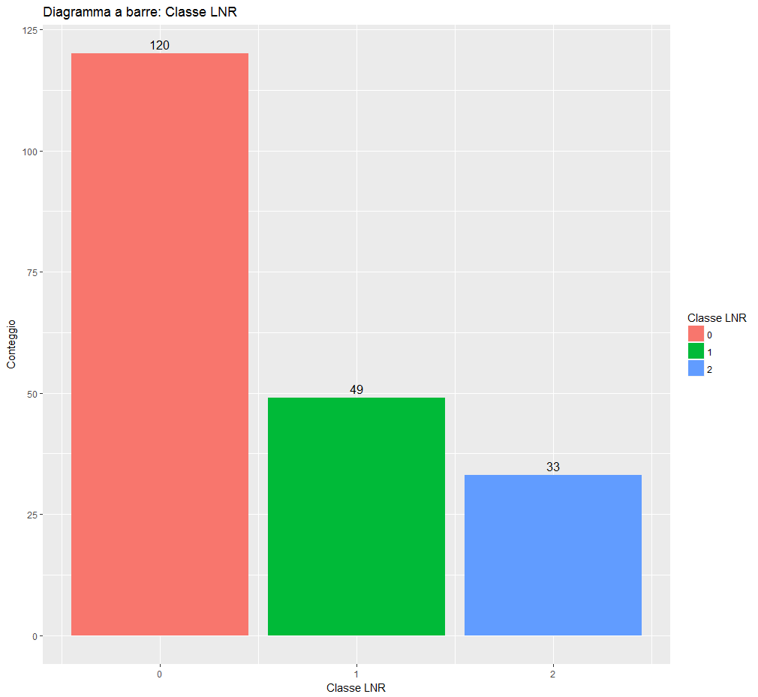
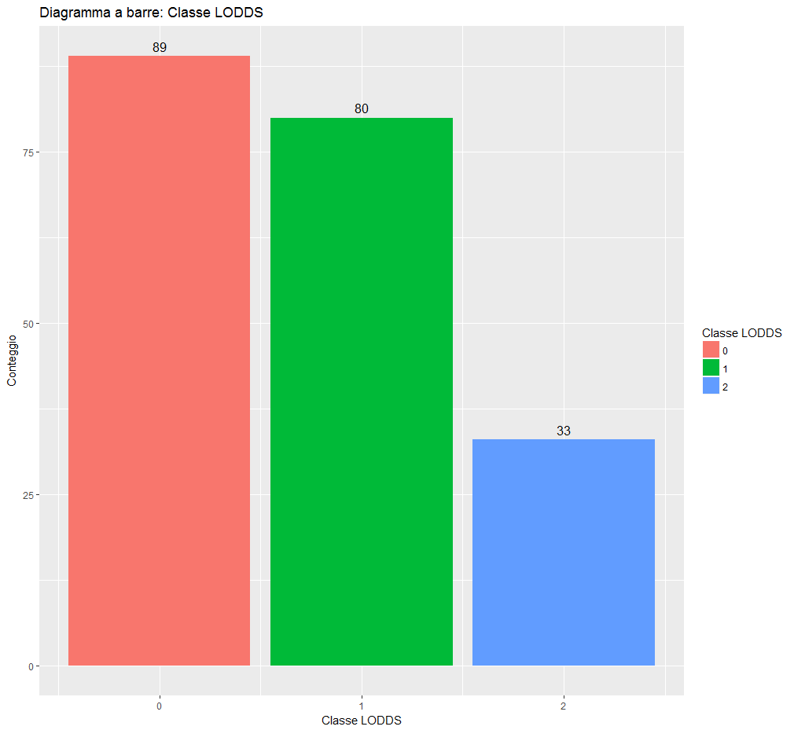
Covariate: LNR e LODDS
Notes:
Linfonodes Ratio e Log-Odds Linfonodes
Ogni varibile presentava tre modalità. La correlazione tra le due varibili risulta essere di 0.88
Questo perché LODDS è una trasformazione lineare di LNR.
Secondo il paper:

Slide 8
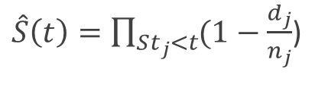
Stima della curva di sopravvivenza
Per la stima di entrambe le curve della sopravvivenza totale e Disease-Free è stato adoperato lo stimatore di Kaplan-Meier (1959):
$\hat{S}\left(t\right)=\prod_{St_{j}<t}{(1−\frac{d_{j}}{n_{j}}}$)
Le analisi sono state condotte tramite il linguaggio di programmazione per l’analisi statistica R versione 3.3.3, per Windows.
Per l’analisi della sopravvivenza sono stati adoperati i pacchetti ‘Epicalc’ e ‘Survival’.
I grafici sono stati realizzati con il pacchetto ‘ggplot2’.

Slide 9
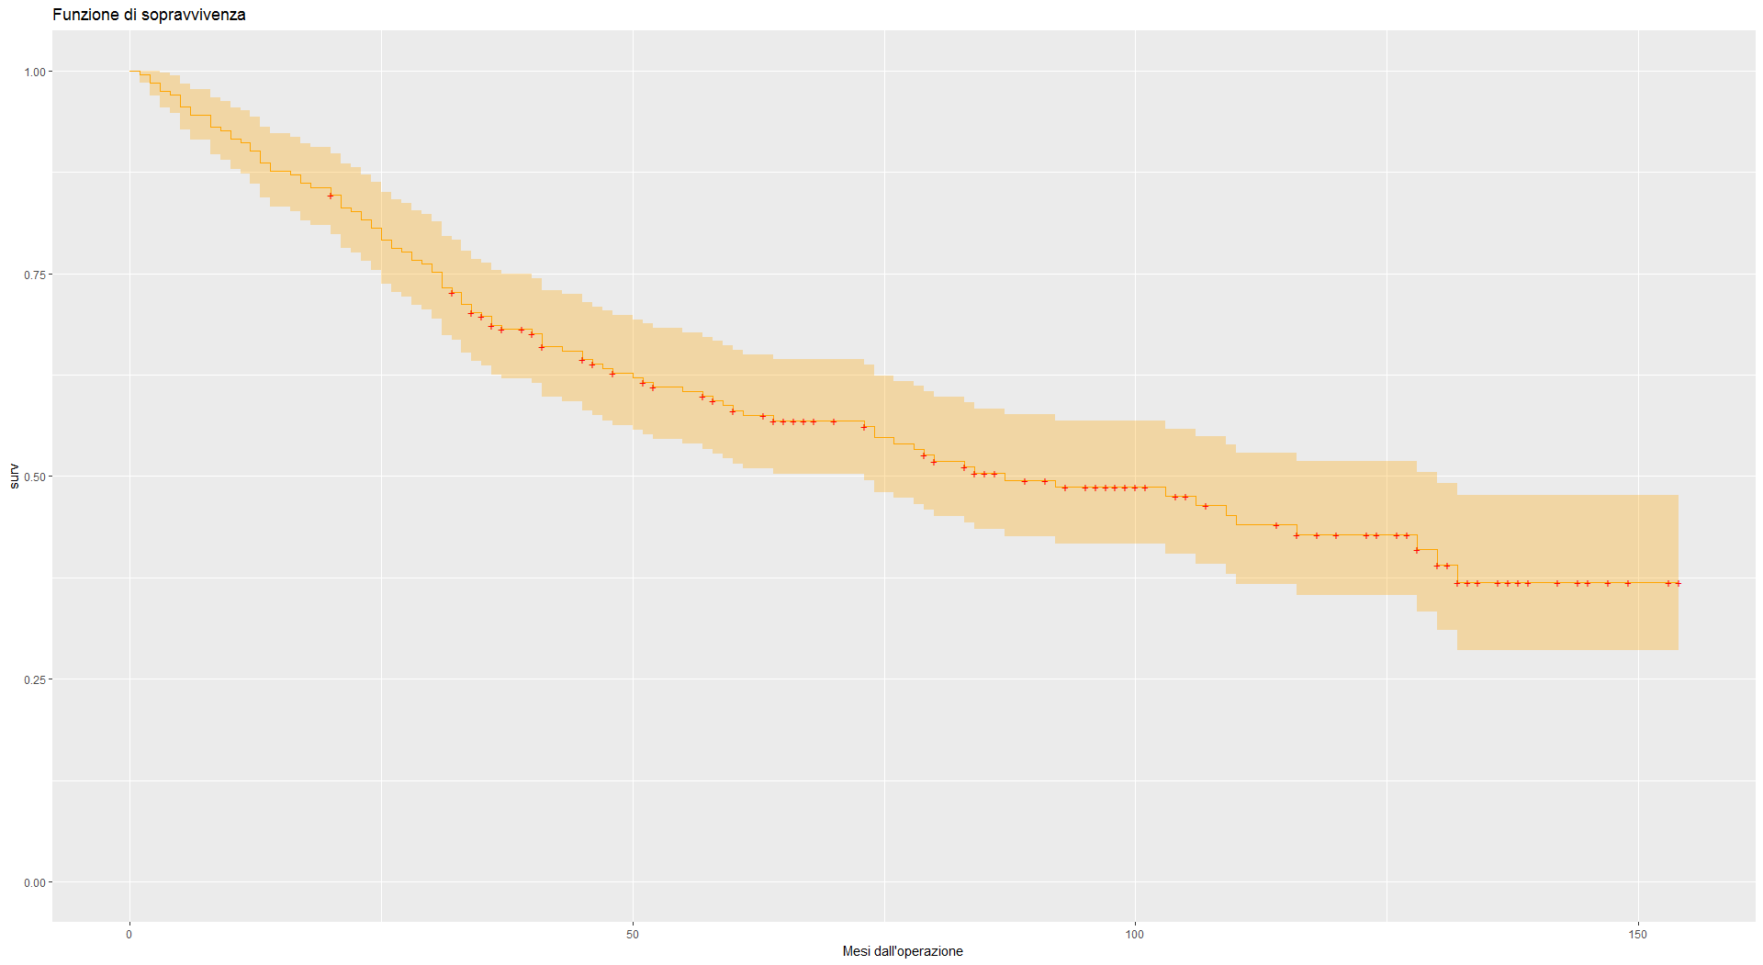
Notes:
Questa è la funzione di sopravvienza generale.

Slide 10
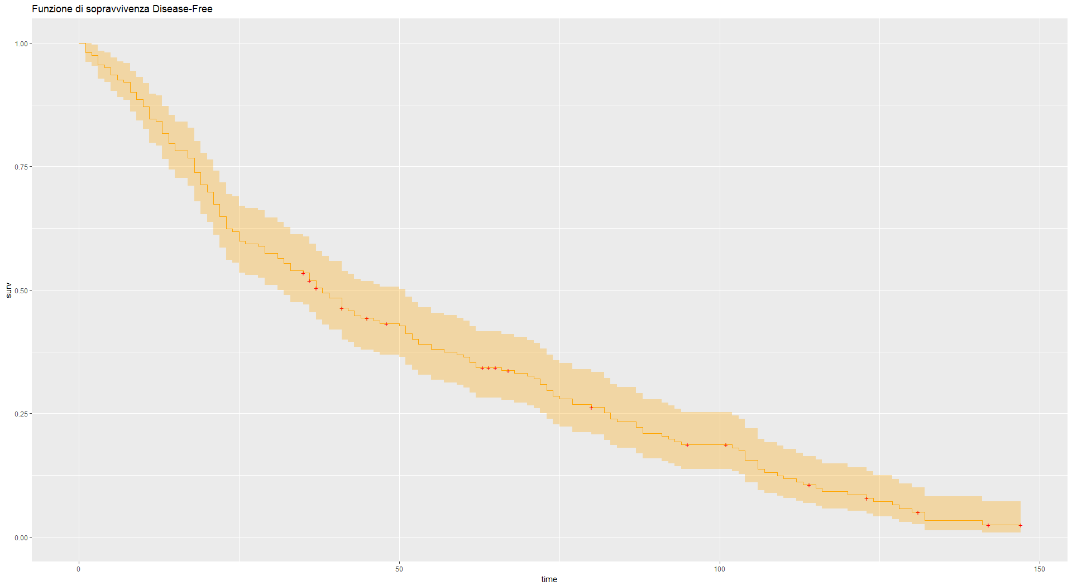
Notes:
Questa è la funzione di sopravvienza per quanto riguarda il disease-free. Ci accorgiamo che sul disease free la gran parte dei pazienti contrae una ricaduta. Inoltre il numero dei censurati è molto minore in questo caso.

Slide 11
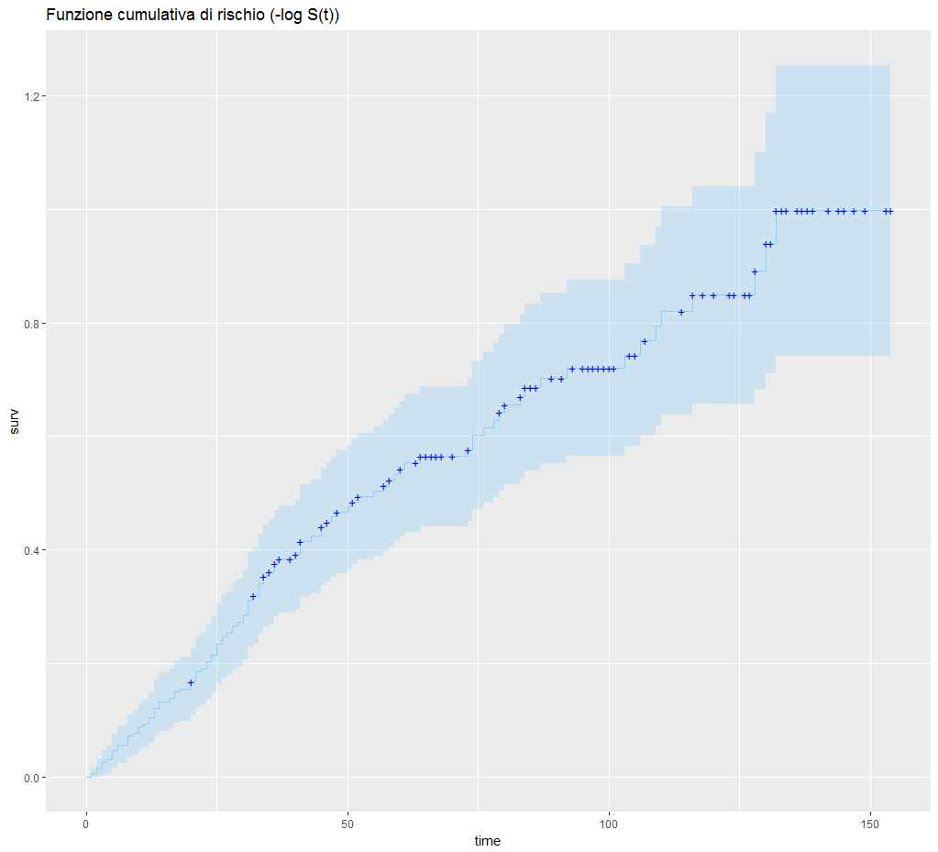
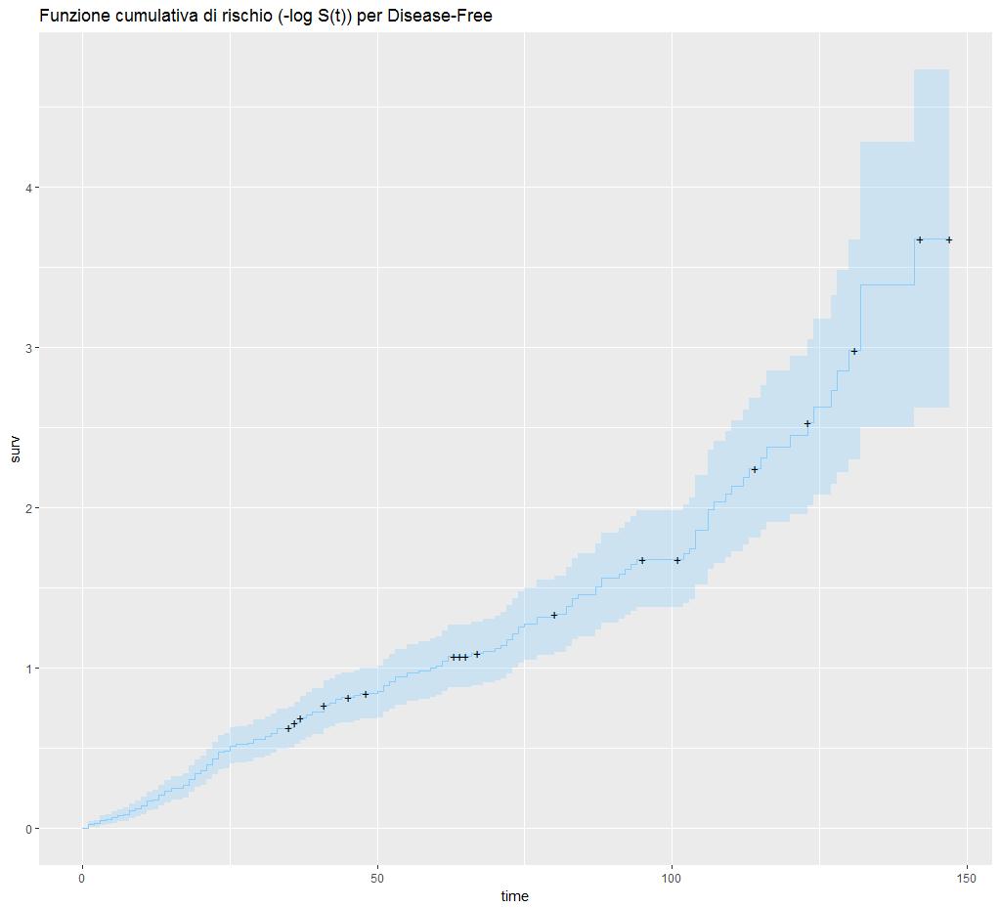
Confronto funzioni cumulative di rischio

Slide 12
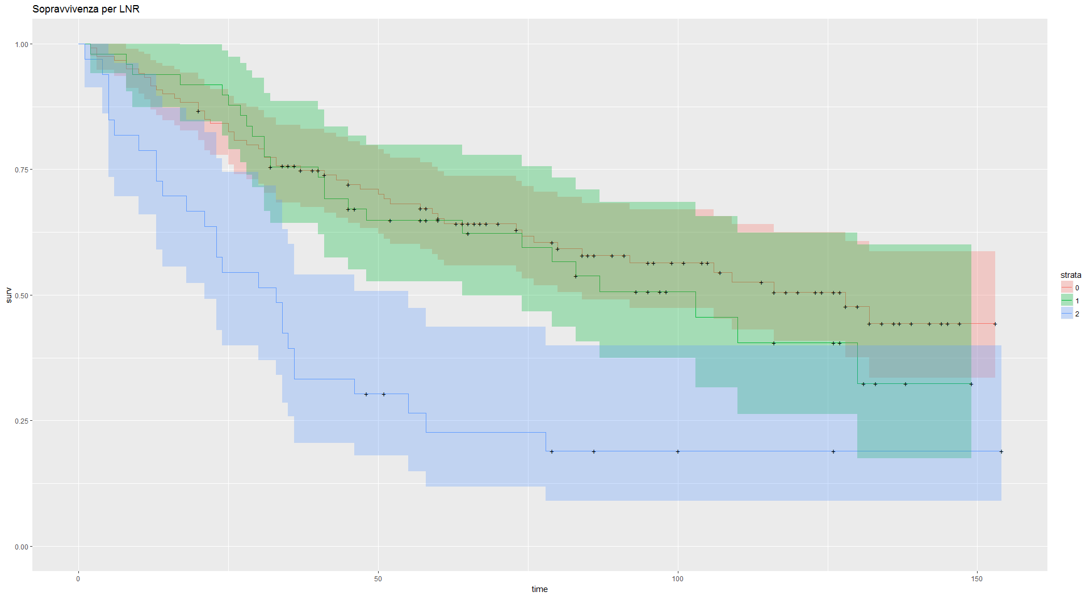
Notes:
Questa è la curva di sopravvienza per LNR come covariata. Da questo è possibile notare che:
I soggetti allo stadio 2 rendono a morire più rapidamente rispetto a quelli dei restanti due gruppi
I soggetti allo stadio 0 e 1 non sono significativamente differenti. Lo si vede chiaramente dagli intervalli di confidenza. Lo si nota anche dal modello di Cox univariato, che analizzeremo successivamente.
Rifiutiamo l’ipotesi di uguaglianza tra le curve di sopravvivenza.
Log Rank Tests: p.value = 6.48e-06

Slide 13
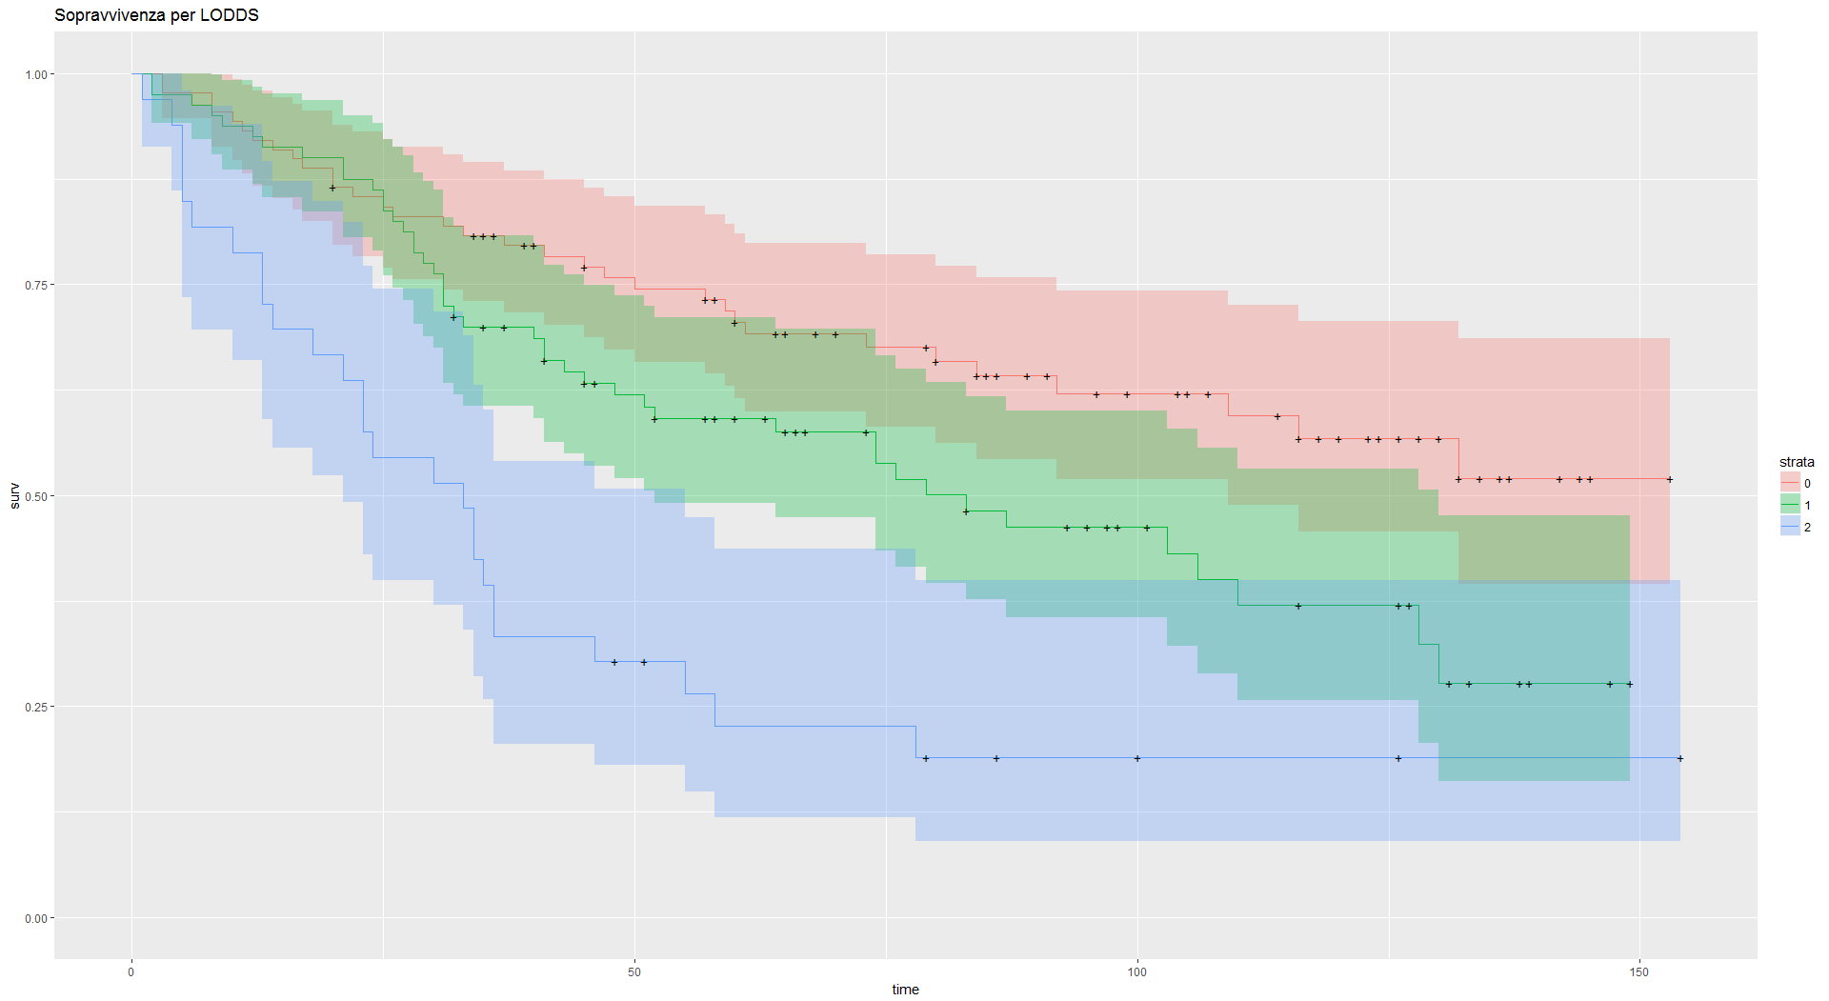
Notes:
Analogamente a quella per LNR anche in quella di LODDS troviamo che:
I soggetti allo stadio 2 rendono a morire più rapidamente rispetto a quelli dei restanti due gruppi
I soggetti allo stadio 0 e 1 non sono significativamente differenti. Questo non lo si nota bene negli intervalli di confidenza. Nel modello di Cox univariato, però, il coefficiente relativo alla classe 1 risulta non significativo.
Rifiutiamo l’ipotesi di uguaglianza tra le curve di sopravvivenza.
Log Rank Test: p.value = 8.75e-07

Slide 14
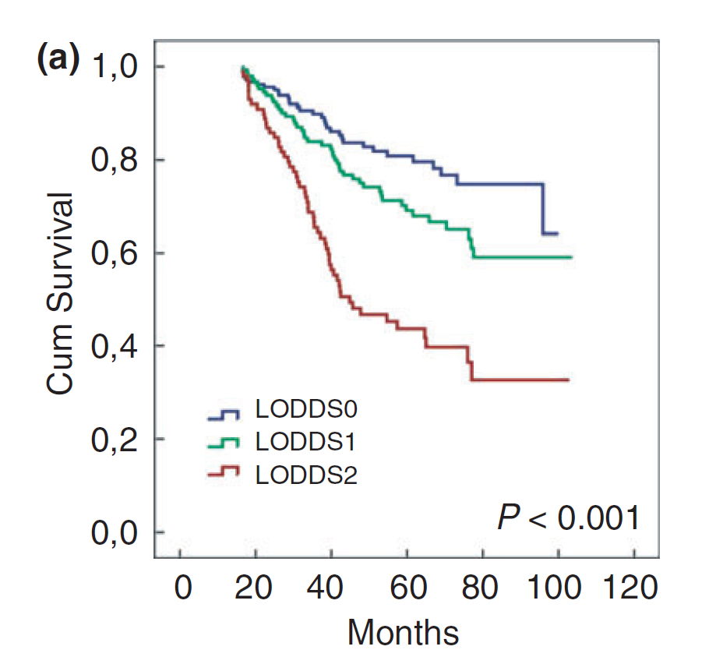
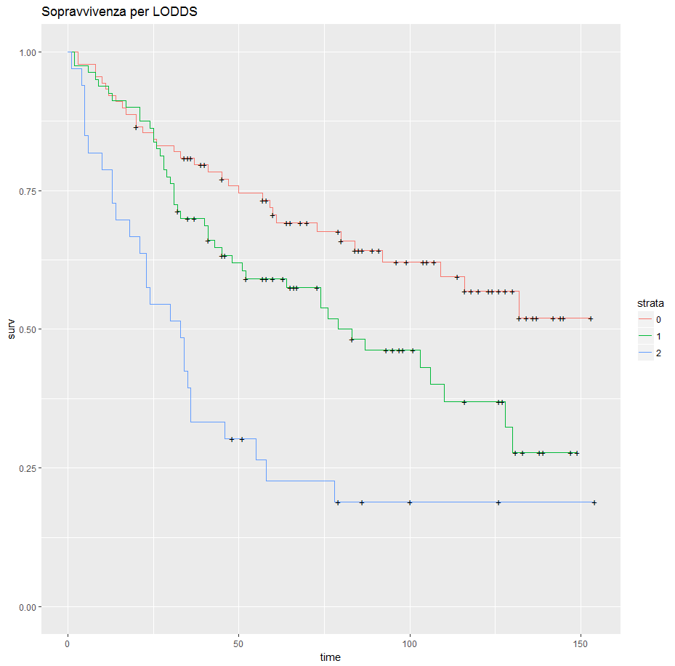
Notes:
Dallo studio condotto da N. C. Arslan, S. Sokmen vediamo che le curve di sopravvienza per LODDS sono compatibili (le nostre a destra).

Slide 15
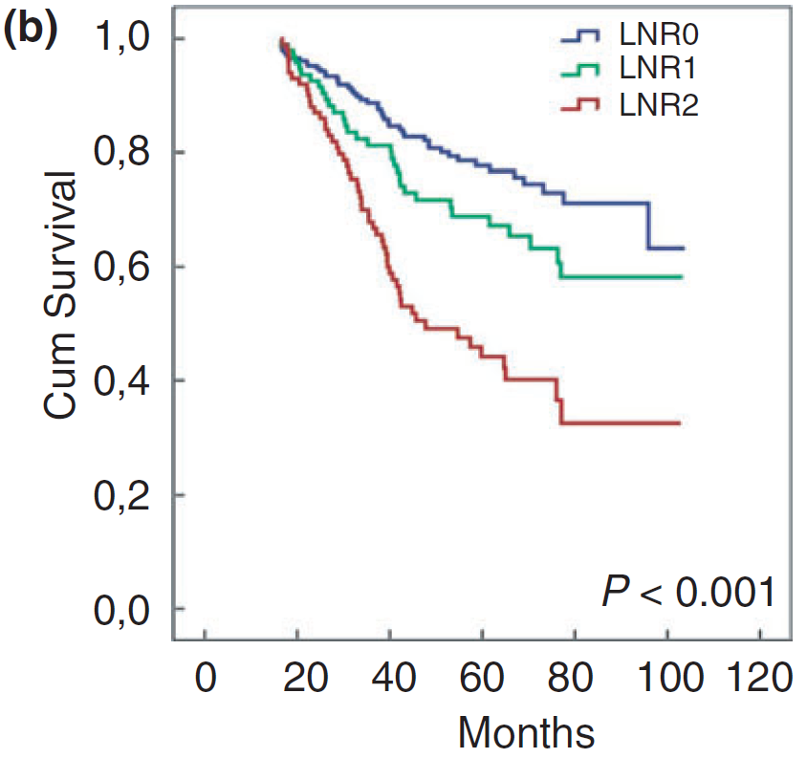
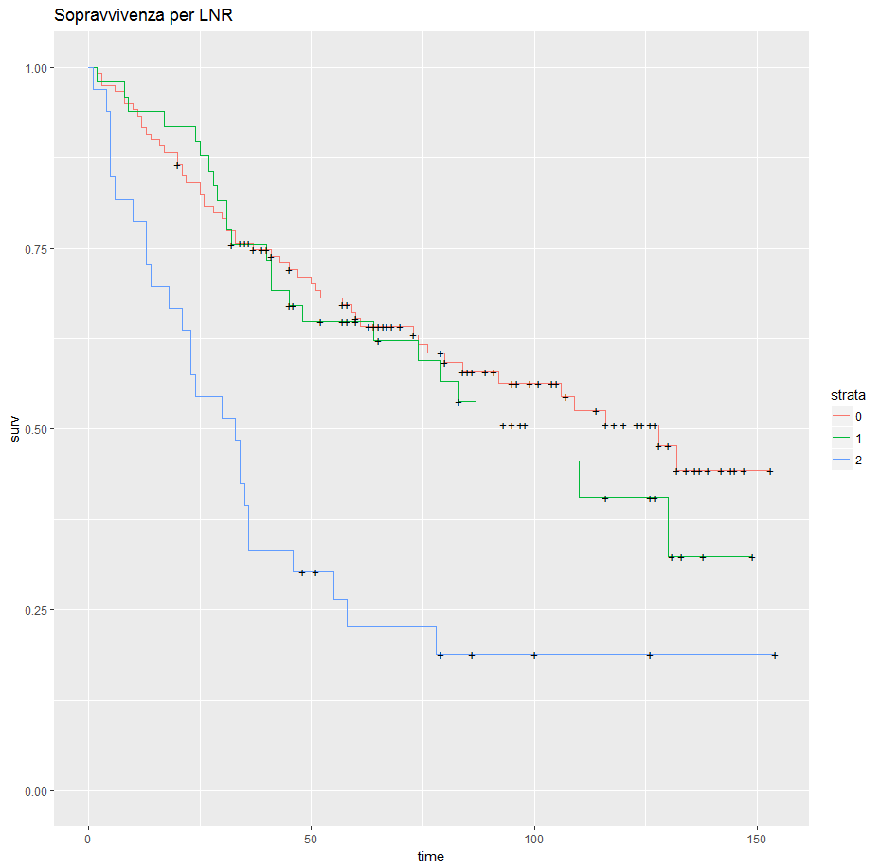
Notes:
Dallo studio condotto da N. C. Arslan, S. Sokmen vediamo che le curve di sopravvienza per LNR sono compatibili (le nostre a destra).
Da questo possiamo dire che l’analisi da noi condotta conferma lo studio precedentemente citato.

Slide 16
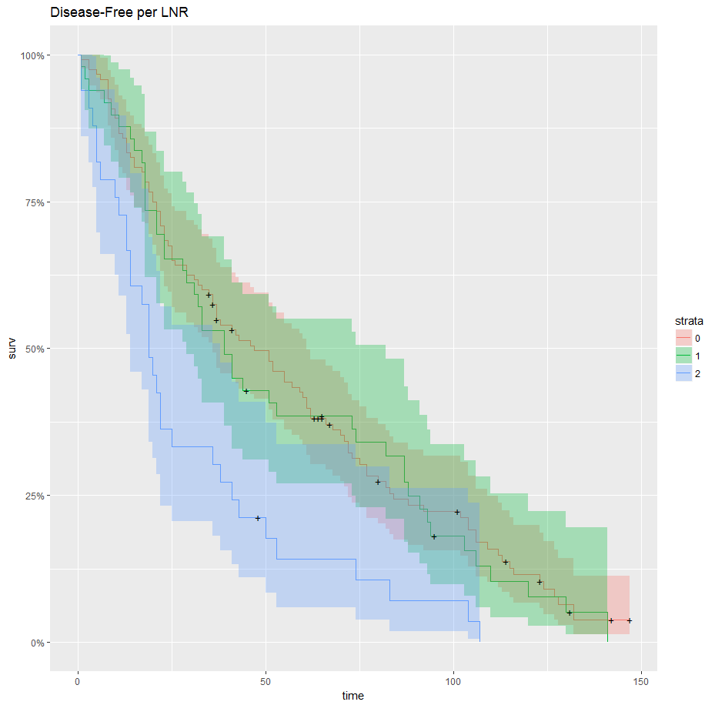
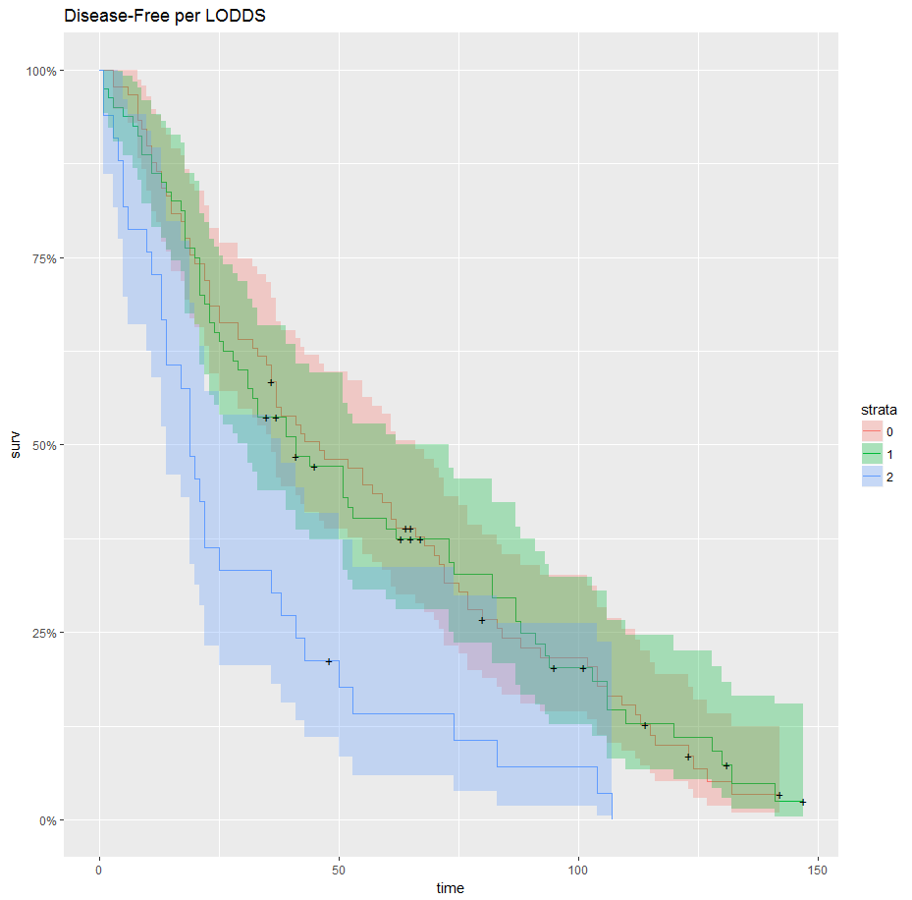
Notes:
Queste sono le curve della sopravvivenza per il disease free. Anche in questo caso notiamo che la classe LNR 2 e la classe LODDS 2 sono significativamente differenti rispetto ai restanti.

Slide 17
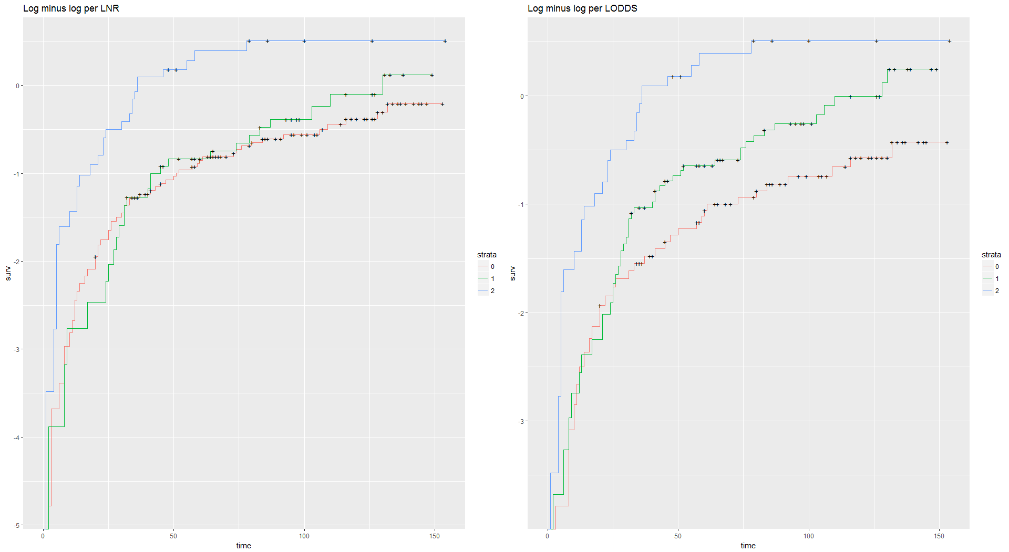
Ipotesi di rischi proporzionali
Notes:
Abbiamo modo di credere che l’ipotesi dei rischi proporzionali non sia rispettata. Pertanto il modello di Cox che stiamo per proporre probabilmente è errato.

Slide 18
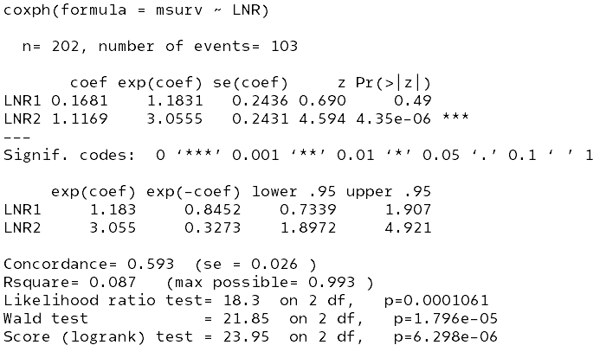
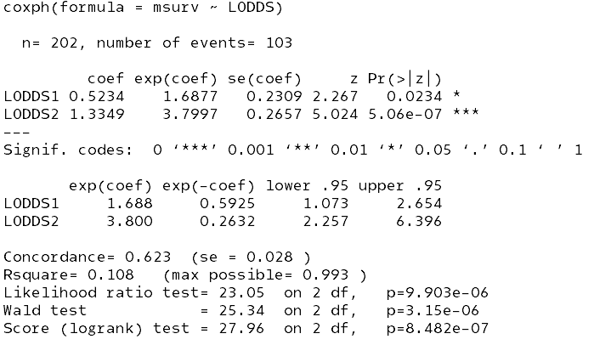
Modelli di Cox univariati
Notes:
Come già visto, il coefficiente riferito alla classe 1 di LNR non è significativo al 99%. Il coefficiente relativo alla classe 2, invece, risulta essere significativo oltre il 99%. L'hazard ratio risulta essere, infatti, di 3.055 con valori che oscillano tra 1.89 e 4.9 con intervalli di confidenza del 95%
Situazione analoga per LODDS. La prima classe non risulta significativa pe run intervallo di confidenza del 95%. La classe 2, invece, è significativa, con un HR di 3.8, con intervalli di confidenza al 95% che oscillano da 2.257 a 6.396

Slide 19
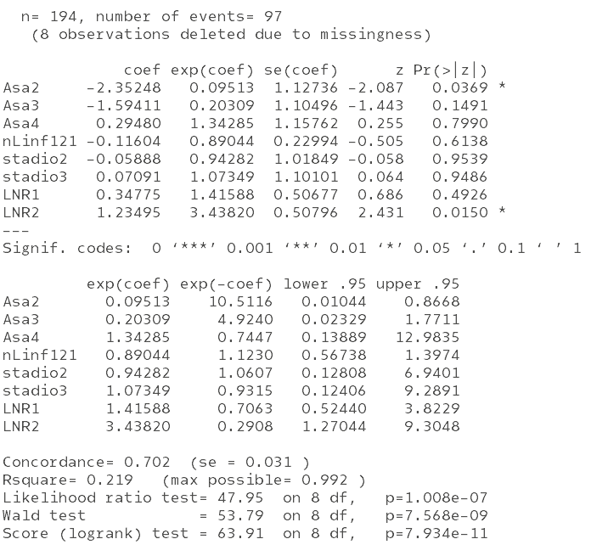
Modello Multivariato
Notes:
Il modello soffre chiaramente di overfitting.

Slide 20
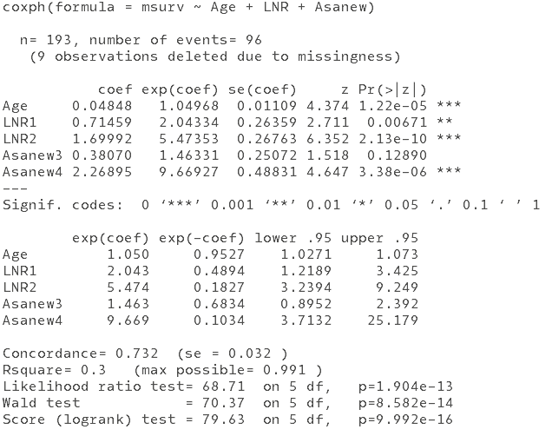
Modello migliorato
Notes:
Tenendo conto anche dell’età il modello è notevolmente migliorato. Adesso LNR risulta significativo.
il coefficiente riferito alla classe 1 di LNR è significativo al 99%
il coefficiente riferito alla classe 2 di LNR è significativo per oltre il 99% Tuttavia si guardi agli intervalli di confidenza.
Inoltre, tramite stepward procedure, siamo riusciti a trovare un ulteriore fattore di rischio: ASA 4.
Si noti che per ASA, la variabile base è ASA 2. Di fatto è stato riscontrato un errore di inserimento sugli ASA.
Le persone in classe ASA 4, pertanto, tendono a morire 9.6 volte più velocemente rispetto a quelli in classe ASA 2.

Slide 21
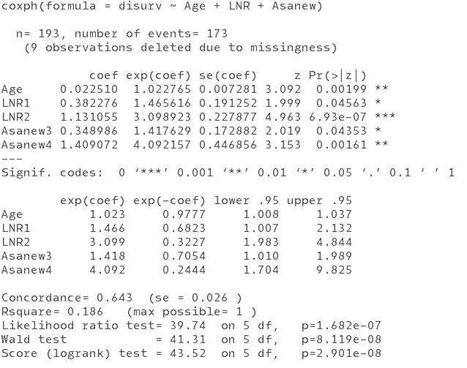
Modello analogo per la disease-free

